Slide 1

स्किंक की नई प्रजाति: अपतानी ईस्ट हिमालयन स्किंक

Slide 2
चर्चा में क्यों ?

Slide 3
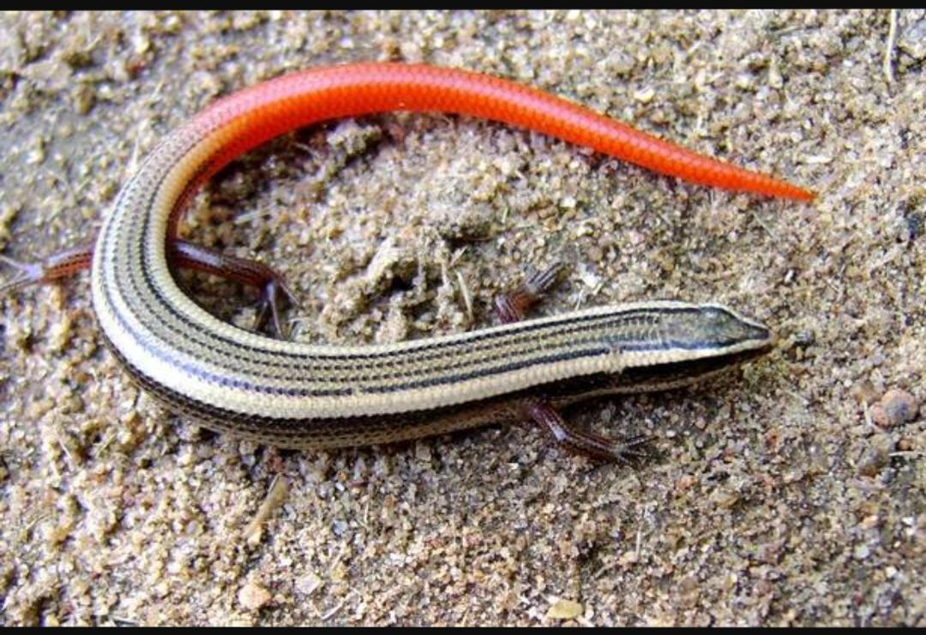
स्किंक (SKINKS)

Slide 4
सर्पों से भिन्नता

Slide 5
भारत में स्किंक्स प्रजातियां

Slide 6
किसी प्रजाति को नई घोषित करने के मानक

Slide 7
अपतानी जनजाति

